Slide 1
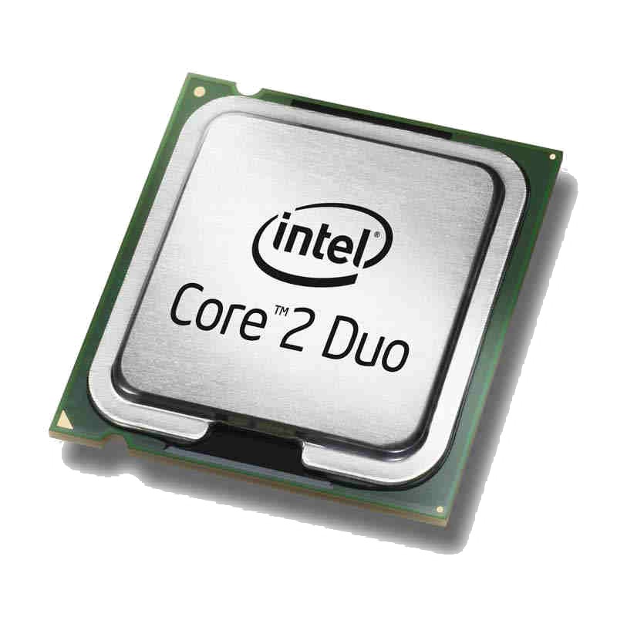
Wpływ architektury procesora na system operacyjny
Weronika Majewska
Michał Kutyła
Krzysztof Dudzik

Slide 2
System operacyjny menadżerem procesora
Procesor
System operacyjny
Kompilatory, interpretery, asemblery
Aplikacje użytkownika
Notes:
System operacyjny jest warstwą oprogramowania leżącą najbliżej procesora. Jest pośrednikiem pomiędzy użytkownikiem a sprzętem. Od jakości systemu operacyjnego zależy, w jakim stopniu procesor będzie w stanie wykorzystać swoje możliwości.

Slide 3
Zadania systemu operacyjnego
Definiowanie interfejsu użytkownika
Udostępnianie systemu plików
Udostępnianie środowiska do wykonywania programów
Obsługa podstawowej klasy błędów
Sterowanie urządzeniami wejścia/wyjścia
Zarządzanie pracą procesora i procesami
Notes:
Wśród wielu różnych zadań SO w prezentacji skupimy się na zarządzaniu pracą procesora i procesami. Zadaniem SO jest dbanie o wydajność pracy procesora (czyli. np. wcześniejsze pobieranie danych z pamięci) oraz stworzenia procesom wygodnego środowiska do wykonywania się.

Slide 4
Plan prezentacji
Wstęp
Instruction Level Parallelism
Adresowanie 64-bitowe
Podział procesorów
Wielordzeniowość procesora
Wykorzystanie przez system operacyjny
Przykłady 64-bitowych edycji systemów
Potokowanie (pipelining)

Slide 5
32-bit vs. 64-bit
Notes:
Istotnym podziałem architektur komputera jest dziś podział ze względu na architektury 32- i 64-bitowe. Czarny kolor to instrukcje, biały to dane, a kolorem czerwonym oznaczono 64-bitowe porcje danych. Jak widać, występują rejestry zarówno 32- jak i 64-bitowe. Najistotniejsza jest szerokość szyny, którą dane przepływają do jednostki centralnej z pamięci i z powrotem.
Źródło grafiki: http://arstechnica.com/articles/paedia/cpu/x86-64.ars

Slide 6
32-bit vs. 64-bit
Notes:
W architekturach 64-bitowych część rejestrów ma 64-bity, podobnie jak licznik rozkazów. Instrukcje są zazwyczaj przechowywane jako porcje 32-bitowe.
Źródło grafiki: http://arstechnica.com/articles/paedia/cpu/x86-64.ars

Slide 7
CISC vs. rISC
cisc
(complex instruction set computer)
nacisk na hardware
skomplikowane instrukcje
risc
(reduced instruction set computer)
nacisk na software
proste instrukcje wykonywane w jednym cyklu zegara
mała ilość kodu (instrukcji asemblera)
tranzystory przechowują instrukcje
dużo instrukcji asemblera
wolne tranzystory to więcej rejestrów
Notes:
Drugie kryterium podziału to architektury CISC i RISC. CISC charakteryzuje się wieloma rozbudowanymi (kilkaset) instrukcjami, w przeciwieństwie do RISC, w którym listę instrukcji zmniejszona do niezbędnych kilkudziesięciu.
Podział na RISC/CISC zapoczątkowany został w latach 70., gdy powstawały pierwsze procesory RISC. Zorientowano się wtedy, że większość z bogatej gamy instrukcji jest bardzo rzadko wykorzystywana, a w statystycznym programie 50% instrukcji to zwykłe przypisania. Postanowiono zwiększyć wydajność procesorów ograniczając liczbę instrukcji, tym samym oszczędzając tranzystory, które można wykorzystać na dodatkowe rejestry ogólnego użytku.

Slide 8
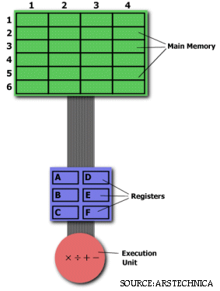
2  2 = 4
ZADANIE
Wymnożyć liczby znajdujące się w komórkach 5:2 i 2:3,
a wynik zapisać do 2:3.
Notes:
Zarówno CISC jak i RISC mają swoje wady i zalety. Przeanalizujemy je na przykładzie.

Slide 9
Podejście CISC
Priorytet to jak najmniejsza liczba linii asemblera
MULT 2:3, 5:2
a := a * b
ZALETY
Łatwo przetłumaczyć z języka wysokiego poziomu na asembler
Mało instrukcji, zajmują mało pamięci RAM
Notes:
W podejściu CISC do mnożenia dwóch liczb mamy gotową instrukcję, która pobiera operandy z pamięci, wykonuje obliczenie i zapisuje wynik do pamięci. Instrukcja przypomina instrukcję języka wysokiego poziomu, dzięki czemu łatwo przetłumaczyć język wysokiego poziomu na asembler. Kod asemblera jest stosunkowo krótki, zajmuje mało pamięci RAM.

Slide 10
Podejście RISC
Rozbijanie polecenia na kilka instrukcji asemblera:
LOAD A, 2:3
LOAD B, 5:2
PROD A, B
STORE 2:3, A
ZALETY
Więcej miejsca na rejestry (mniej odwołań do pamięci)‏
Potokowanie (Pipelining)‏
Notes:
W podejściu RISC potrzebujemy aż 4 instrukcji procesora do wykonania naszego zadania. Każda z nich jest krótka (wykonywana w jednym cyklu zegara procesora), dlatego całość nie trwa dłużej niż w CISC, a dodatkowo możliwe jest POTOKOWANIE (będzie o nim mowa za chwilę).
Dodatkową zaletą rozbicia instrukcji pobierania (load) i zapisywania do pamięci (store) jest fakt, że dane w RISC w przeciwieństwie do CISC nie są wymazywane z rejestrów. Dzięki temu, gdy okaże się, że ponownie są potrzebne, nie ma potrzeby ponownego ściągania ich z pamięci.

Slide 11
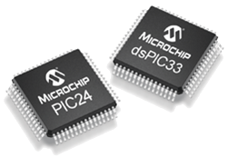
RISC, CISC a wydajność
Notes:
Jeśli założymy, że ten prosty wzór opisuje wydajność komputera, to CISC stara się zmniejszać ostatni czynnik (liczbę instrukcji przypadających na program), RISC natomiast dąży do zmniejszenia liczby cykli procesora potrzebnych do wykonania instrukcji.

Slide 12
Risc współcześnie
Spadek cen pamięci RAM przyczynił się do wzrostu popularności RISC
Intel x86 – ostatnia typowa architektura CISC
W praktyce stosuje się połączenie:
Z punktu widzenia programisty procesor wygląda jak CISC
Instrukcje są rozbijane na mikrorozkazy i wykonywane jak w RISC
Notes:
Ostatnimi produkowanymi procesorami w czystej architekturze CISC są procesory architektury Intel x86.
Odkąd ceny pamięci gwałtownie spadły, główna zaleta CISC (oszczędność RAM-u) przestała mieć znaczenie.
W praktyce większość współczesnych procesorów to nie czysta architektura RISC, ale połączenie tych dwu podejść.

Slide 13
InSTRUCTion level parallelism
Równoległość na poziomie realizacji pojedynczych rozkazów
Poza kontrolą programisty, zadanie projektantów procesorów i kompilatorów
Zmiana nazw rejestrów (register renaming)
Potokowanie (pipelining)
Zmiana kolejności wykonywania instrukcji (out-of-order-execution)
Przewidywanie rozgałęzień (branch prediction)
Wykonywanie spekulacyjne (speculative execution)
Przetwarzanie superskalarne (superscalar)
Notes:
ILP to współczynnik danego programu mówiący o tym, ile spośród jego instrukcji może być wykonywanych równolegle. Jest on wysoki dla programów graficznych i obliczeń naukowych.
Zadaniem systemu operacyjnego, procesora i kompilatorów jest jak najlepsze wykorzystanie ILP i umożliwienie „równoległego” wykonywania się instrukcji. Na slajdzie wymieniono kilka najczęściej wykorzystywanych sposobów.

Slide 14
register renaming
Notes:
W powyższym przykładzie pierwsze trzy instrukcje są niezależne od kolejnych trzech (4, 5, 6). Nie mogą jednak być wykonywane równolegle, bo wykonanie 4 musi nastąpić po wykonaniu 3 (instrukcja 3 pobiera wartość z rejestru, którą później nadpisuje instrukcja 4).
Sposobem na obejście tego problemu jest wykorzystanie innego rejestru (R2) dla ostatnich 3 instrukcji.
Zmiana nazw rejestrów jest zazwyczaj zadaniem kompilatora. W nowoczesnych procesorach może być więcej rejestrów niż tych, do których można bezpośrednio odwołać się przez nazwę. Procesor potrafi wykorzystywać te tylko sobie znane rejestry do zwiększania współbieżności wykonywania.

Slide 15
Pipelining, czyli potokowanie
Wiele następujących po sobie podobnych zadań
Każde zadanie można podzielić na kilka etapów, wykonywanych jeden po drugim
Wykonanie każdego etapu wymaga podobnego czasu
Etapy mogą być wykonywane niezależnie od siebie (choć w określonej kolejności)‏
Notes:
Bardzo ważną metodą na zwiększenie wydajności przetwarzania instrukcji jest potokowanie.
Wykorzystywane jest w architekturze RISC, która dysponuje krótkimi instrukcjami, z których każda wykonywana jest w tym samym czasie.
Ideę potokowania przedstawię na przykładzie:

Slide 16
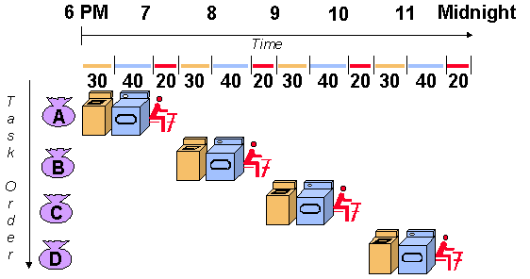
Pranie sekwencyjne...
Notes:
Mamy 4 sterty brudnych ubrań, z których każdą należy prać przez 30 minut, suszyć przez 40, a następnie poskładać w kostkę, co zajmuje kolejnych 20 minut. Przetwarzanie sekwencyjne (jak na diagramie – najpierw kończymy pracę z pierwszą partią i zaczynamy kolejną) jest czasochłonne (nie zdążymy przed północą!) i nieoptymalne – gdy pierzemy, suszarka jest nie wykorzystywana.
Źródło grafiki: http://cse.stanford.edu/class/sophomore-college/projects-00/risc/pipelining/index.html

Slide 17
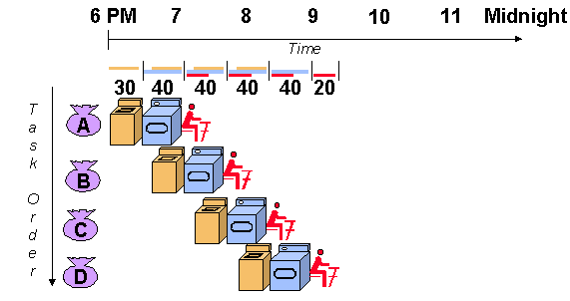
Pranie a potokowanie :)‏
Notes:
Idea potokowania polega na tym, że w jednym momencie pracujemy nad wieloma zadaniami, z których każde znajduje się na innym etapie. Po tym, jak pierwsza partia zostanie wyprana, przekładamy ją do suszarki i natychmiast zaczynamy pranie drugiej partii. Czas pracy znacznie się skraca.
Źródło grafiki: http://cse.stanford.edu/class/sophomore-college/projects-00/risc/pipelining/index.html

Slide 18
Etapy przetwarzania instrukcji w RISC
Pobranie rozkazu z pamięci operacyjnej
Wykonanie
rozkazu
Zapis wyniku do rejestru
Dekodowanie rozkazu, pobieranie danych
Notes:
Analogicznie wygląda praca nad wykonywaniem instrukcji w RISC. Każda instrukcja podzielona jest na etapy (w przykładzie 4, może być ich, w zależności od procesora, więcej). Każdy etap wykonywany jest przez niezależne od siebie układy procesora. Procesor jednocześnie pracuje nad wieloma instrukcjami, z których każda znajduje się na innym etapie.
Jeśli w przetwarzaniu sekwencyjnym wykonanie instrukcji zajmowało 4 cykle zegara procesora, w przetwarzaniu potokowym w każdym cyklu wykonywana jest kolejna instrukcja. Wniosek: ile etapów – tylukrotne przyśpieszenie.
Stąd pomysł, by dzielić etapy na krótsze. Takie podejście nazywamy przetwarzaniem superpotokowym (superpotokowanie).

Slide 19
Hazardy
Hazard – wstrzymanie wykonywania instrukcji w potoku podczas cyklu, który był dla niej przeznaczony.
Zależność między danymi
Instrukcje warunkowe
Notes:
W rzeczywistości nie zawsze przyśpieszenie uzyskane dzięki potokowaniu jest tak duże jak w przypadku idealnym. Powodem tego jest występowanie hazardów. Do popularnych hazardów należą zależność między danymi (gdy pierwsza instrukcja jest już na etapie wykonywania dodawania, druga powinna pobierać potrzebne jej dane. Nie jest to możliwe, bo liczba z $r3 nie została jeszcze zapisana do pamięci przez pierwszą instrukcję). Zależność między danymi powoduje problemy szczególnie w potokowaniu o wielu etapach, gdyż stosunkowo dużo czasu zajmuje dojście do finalnego etapu i zapisanie wyniku do pamięci.
Drugi popularny tryb hazardu to instrukcje warunkowe – ponieważ nie wiemy, jaką wartość przyjmie dozór pętli, nie wiadomo, jak dalej potoczy się sterowanie w programie i jaką kolejną instrukcję „załadować” do potoku.

Slide 20
ZMIANA KOLEJNOŚci INSTRUKCJI
Sposób na uniknięcie hazardu w przetwarzaniu potokowym lub niezależny od potokowania sposób na zwiększenie wydajności.
Pobranie instrukcji.
Instrukcja czeka w kolejce na swoje argumenty.
Wykonanie instrukcji.
Wynik trafia do kolejki.
Wynik zostanie zapisany do rejestru dopiero po tym, jak wszystkie wcześniejsze instrukcje zapiszą swoje wyniki.
Notes:
Sposobem na uniknięcie pierwszego hazardu jest zmiana kolejności instrukcji. Odpowiedzialny jest za to kompilator. Może być to też niezależna od potokowania metoda zwiększenia współbieżności w programie.
Gdy pomiędzy instrukcje 1 i 2 wstawimy inne, niezależne od nich, to w momencie gdy przyjdzie kolej na 2, potrzebne jej argumenty będą już wyliczone.

Slide 21
Gdy przeszkodą jest pętla
Przewidywanie rozgałęzień (branch prediction):
Heurystyka
Dynamiczne zapamiętywanie poprzednich wyborów
Wykonywanie spekulacyjne (speculative execution)
Wykonanie kodu, o którym nie wiemy, czy wyniki będą potrzebne
Notes:
Sposobem na uniknięcie drugiego hazardu (instrukcja warunkowa) mogą być przewidywanie rozgałęzień i wykonywanie spekulacyjne.
Przewidując rozgałęzienia, procesor „zgaduje”, jaka będzie kolejna instrukcja i zaczyna jej wykonywanie w potoku. Jeśli przewidywanie okaże się błędne, rejestry muszą być wyczyszczone, potokowanie wstrzymane, a następnie ponownie zainicjowane (tym razem z poprawną instrukcją). Do „zgadywania”, która instrukcja zostanie jako kolejna wykonana, procesor może wykorzystać heurystykę lub dynamicznie zapamiętywać dotychczasowe wybory i na tej podstawie przewidywać kolejne.

Slide 22
Potokowanie superskalarne
Współbieżne wykonywanie rozkazów w bliźniaczych potokach (1 CPU).
np. architektura RISC/6000 ma dwa oddzielne potoki do przetwarzania liczb całkowitych i zmiennoprzecinkowych.
Notes:
Potokowanie superskalarne polega na jednoczesnym wykonywaniu instrukcji znajdujących się na tym samym etapie w bliźniaczych potokach. Nadal dysponujemy jednym procesorem, tylko niektóre jego wewnętrzne układy są powielone.

Slide 23
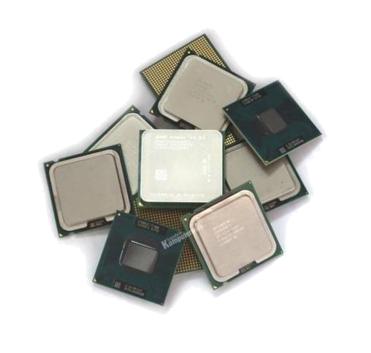
Więcej niż jeden
Single, Dual, Quadro… Multi
Notes:
Następna część prezentacji ma przybliżyć czytelnikom pojęcie wieloprzetwarzania.

Slide 24
Wstęp
Modele wieloprzetwarzania
Hardware
Hiperwątkowość
Wielordzeniowość
Software
Optymalizacja
Wykorzystanie w aplikacjach
Podsumowanie
Notes:
Oto krótki plan tej części prezentacji. Zaczniemy od wyjaśnienia przyczyn rozwoju technologii wieloprzetwarzania. Następnie omówimy główne modele wieloprzetwarzania, czyli SMP i AMP. Potem, omawiając technologiczne rozwiązania, równolegle będziemy mówić o ich software’owych aspektach. Na koniec w podsumowaniu znajdzie się zestaw testów wydajnościowych, prawo Amdahla oraz wybrane aspekty wieloprzetwarzania w Linuksie.

Slide 25
The speed race is over
Prawo Moore’a
Działa od 1970
Ograniczenia
Nieciągłość materii
Skończoność prędkości światła
Do 2008
Według Moore’a
Notes:
Główne przyczyny rozwoju wieloprzetwarzania to technologiczne ograniczenia, przez które nie możemy już znacznie zwiększać taktowania procesorów. Prawo Moore’a (patrz: http://pl.wikipedia.org/wiki/Prawo_Moore%27a ) przestaje obowiązywać.

Slide 26
MODELE wieloprzetwarzania
SMP
AMP
Notes:
Istnieją dwie główne strategie wieloprzetwarzania. Symetryczne wieloprzetwarzanie – SMP (Symmetric Multiprocessing) oraz asymetryczne wieloprzetwarzanie – AMP (Asymmetric Multiprocessing).

Slide 27
SMP – Symetryczne wieloprzetwarzanie
Jeden system operacyjny obsługuje wszystkie procesory
Wspólna pamięć oraz zasoby wejścia/wyjścia
Przydzielaniem zasobów dla procesorów zajmuje się system operacyjny
A więc programista ma mniej na głowie
Obowiązki są dzielone po równo
Przykład…
Notes:
Symetryczne wieloprzetwarzanie jest modelem bardzo intuicyjnym. Istnieje w nim jeden system operacyjny, który rozdziela zadania między procesory, przydziela im zasoby, oraz reguluje obciążenie procesorów.

Slide 28
SMP – Przykład
Notes:
Procesory w komputerach osobistych pracują w modelu SMP.

Slide 29
SMP – Obsługa w linuksie
Od jądra v2.0
Aby włączyć obsługę SMP, należy skompilować jądro z odpowiednią opcją.
Wydajne działanie dopiero od v2.6
Notes:
Aby korzystać z możliwości architektur wieloprocesorowych SMP, system musi zapewniać obsługę tego modelu. Dla przykładu Linux zawiera obsługę SMP już od wersji 2.0. Początkowa wersja działała bardzo niewydajnie głównie przez archaicznego schedulera i funkcję Big Kernel Lock (o obu tych rzeczach opowiemy w dalszej części prezentacji).

Slide 30
AMP – Asymetryczne wieloprzetwarzanie
Oddzielna instancja systemu dla każdego procesora
Dwie odmiany
Jedna wersja systemu dla wszystkich procesorów (homogenous)
Dla każdego procesora inny system/wersja systemu (heterogenous)
Master-slave
Przykład…
Notes:
Asymetryczne wieloprzetwarzanie jest trochę trudniejsze do zrozumienia. W przeciwieństwie do SMP w AMP mamy oddzielny system operacyjny dla każdego procesora. Jest tu duża dowolność w doborze zarówno systemów jak i procesorów. Te pierwsze mogą być różnego rodzaju (np. mogą to być Linuksy o różnych wersjach jądra), te drugie mogą mieć różne taktowania i architektury. Istnieje możliwość wyznaczenia jednego procesora do delegowania zadań do innych jednostek obliczeniowych (układ master-slave).
Oddzielny system dla każdego procesora to tylko modelowe założenie. W praktyce można tak skonfigurować system, aby obslugiwał AMP samodzielnie – symulując działanie wielu systemów.

Slide 31
AMP – Cell PowerPc 8 rdzeni
Notes:
AMP znajduje zastosowanie w wyspecjalizowanych układach obliczeniowych. Dobrym przykładem jest konsola Sony PlayStation3 (http://pl.wikipedia.org/wiki/Playstation_3). Karty graficzne instalowane w komputerach osobistych również bazują na tym modelu.

Slide 32
AMP – Obsługa w linuksie
Asymmetric MultiProcessing Linux – patch
Podział systemu na partycje:
Systemowa
Czasu rzeczywistego
Notes:
Tak jak dla SMP, również dla AMP istnieje możliwość zapewnienia wsparcia w systemie Linux. Aby to uzyskać, należy zainstalować odpowiednie rozszerzenie systemu (http://bravo.ce.uniroma2.it/techreps/sprgtv_tr001.pdf).

Slide 33
SMP vs. AMP
SMP
AMP
Ograniczona liczba procesorów ze względu na narzut na synchronizację
Migotanie cache’u
BMP – Bound multiprocessing – SMP bez przenoszenia procesów
Procesory nie są równo obciążone
Łatwo o „wąskie gardło”
Możliwość stosowania różnych procesorów
Proces działa zawsze na jednym procesorze
Problemy z komunikacją między aplikacjami
GPU
Notes:
SMP i AMP, jak same nazwy wskazują, są odmiennymi podejściami do wieloprzetwarzania. Powyżej przedstawiona została próba skonfrontowania tych dwóch modeli. Dobrą lekturą będzie: http://www.embedded-control-europe.com/c_ece_knowhow/719/ecedec05p32.pdf
Krótkie wyjaśnienie problemu „wąskiego gardła”. Wyobraźmy sobie układ działający w modelu AMP, w którym jeden procesor jest odpowiedzialny za odczyt z pewnej pamięci zewnętrznej. Teraz jeśli wszystkie procesory zapragną danych z tej pamięci, omawiany procesor może nie nadążyć i spowalniać pracę innych. Na tym przykładzie widać, że projektanci takich układów muszą włożyć wiele wysiłku w odpowiednie rozłożenie zadań pomiędzy poszczególne procesory.
Migotanie cache’u jest efektem ubocznym częstego przenoszenia zadań pomiędzy procesorami przez system w celu zrównoważenia obciążenia. Ponieważ takie przenosiny kosztują (chociażby przeniesienie zawartości pamięci cache z jednego procesora do pamięci cache drugiego) to jeśli są wykonywane zbyt często, mogą przynieść skutek przeciwny od zamierzonego. Modelem bez tego zagrożenia jest BMP (Bound multiprocessing) czyli model SMP, w którym system nie przerzuca procesów między procesorami.

Slide 34
Rozwój technologii
Hiperwątkowość
Wielordzeniowość
Wieloprocesorowość
Pojedynczy procesor
Notes:
Rysunek przedstawia rozwój złożoności układów obliczeniowych. W dalszej części prezentacji zostaną omówione dwie środkowe kropki.

Slide 35
HIPERWĄTKOWOŚĆ – Hyper-Threading
Możliwość „równoległej” pracy dwóch niezależnych wątków
Wzrost wydajności od 15-30%. Praktycznie max. 20%.
Widziany w systemie jako dwa logiczne procesory
Notes:
„Technologia Hyper-Threading została wprowadzona po raz pierwszy przez firmę Intel w procesorach Pentium 4. Umożliwia ona przechowywanie w procesorze zestawów rejestrów odpowiadających dwóm wątkom i bezzwłoczne przełączenie pomiędzy nimi. Procesor z HT jest widziany przez system jako dwa oddzielne procesory w architekturze SMP, ale w rzeczywistości nie może wykonywać obliczeń współbieżnie (tylko jedna jednostka arytmetyczna), ani reagować jednocześnie na kilka przerwań.
Skąd w takim razie bierze się zysk, wynoszący ok 20-30%? Procesor traci sporo czasu na drobne (kilka cykli pracy) opóźnienia spowodowane takimi operacjami jak odwołanie do pamięci nie ściągniętej do w cache'a. W takim przypadku tracone są cenne cykle pracy skomplikowanej jednostki arytmetycznej. Opłaca się zatem trzymać w procesorze jednocześnie dwa wątki i, gdy jeden musi poczekać, drugi wątek od razu dostaje do dyspozycji jednostkę obliczeniową i może kontynuować swoją pracę.”
Cytat za: http://rainbow.mimuw.edu.pl/SO/Projekt04-05/temat4-g5/#c2-2

Slide 36
HIPERWĄTKOWOŚĆ – Do czego potrzebne wsparcie systemu
HT1
P1.1
P1.2
HT2
P2.1
P2.2
Notes:
W przypadku, kiedy system ma wsparcie dla SMP, a nie ma specjalnego wsparcia dla hiperwątkowości, możliwe jest bardzo nieoptymalne działanie. Załóżmy, że mamy dwa fizyczne procesory z hiperwątkowością. System widzi cztery procesory logiczne. Teraz, jeśli w systemie pracują dwa procesy, może się zdarzyć tak, że system przydzieli ich wykonywanie do procesorów P1.1 i P1.2. W takiej sytuacji, zamiast 20% przyspieszenia otrzymujemy dwukrotny spadek wydajności (jeden fizyczny procesor jest nieużywany).
(hiperwątkowość w Linuksie: http://www.kernel-traffic.org/kernel-traffic/topics/Hyperthreading.html)

Slide 37
HT – Wymarła technologia?
?
Notes:
Jaki jest sens mówienia o technologii, która po Pentium 4 nie była właściwie używana?

Slide 38
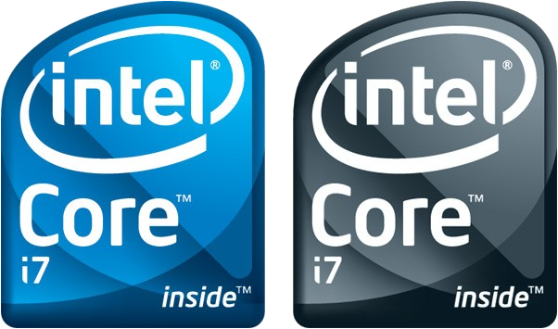
Intel Nehalem (Core i7)
Przełom na miarę Pentium
Premiera – Q4 2008
2, 4 lub 8 rdzeni z hiperwątkowością
Notes:
Otóż jesteśmy świadkami powrotu technologii HT w nowym i według niektórych przełomowym procesorze Intel Nehalem.

Slide 39
Wielordzeniowość – architektura
~ 32kB
Kilka MB
Notes:
Architektura wielordzeniowa opiera się na umieszczeniu w jednym procesorze wielu jednostek obliczeniowych (rdzeni). Każdy z takich rdzeni ma własną, szybką, ale małą pamięć cache. Rdzenie współdzielą szynę danych i pamięć cache drugiego poziomu (tym razem dużo większą).

Slide 40
Wielordzeniowość – zalety sprzętowe
Niski pobór prądu
Małe wydzielanie ciepła
Więcej miejsca na płycie głównej
Lepsza jakość sygnałów
Notes:
Powyższe zalety sprawiają, że procesory wielordzeniowe są lepszym rozwiązaniem do urządzeń mobilnych od układu wieloprocesorowego.

Slide 41
Wielordzeniowość – aplikacje
Współbierzne
Mądrze napisane
Ciągła rywalizacja
O blokady
O pamięć
Notes:
Programista, aby wykorzystać możliwości drzemiące w procesorach wielordzeniowych, powinien przede wszystkim zrównoleglić rozwiązania stosowane przez niego w aplikacjach. Powinien robić to mądrze i zdawać sobie sprawę, że aplikacja działająca na układzie wielordzeniowym wykonuje się równolegle (jeśli jest tak napisana) i wszystkie możliwe przeploty są naprawdę możliwe.

Slide 42
Wielordzeniowość – aplikacje
Serwery aplikacji
Algorytmy genetyczne
Kompilatory
Brute-force
Gry
Notes:
Spróbowaliśmy wydzielić klasy aplikacji, które szczególnie wykorzystują wielordzeniowość. Przykłady serwerów (sesje), równoległych algorytmów oraz kompilatorów są oczywiste. Przykład gier omówię na następnym slajdzie. Teraz wyjaśnię to tajemnicze „Brute-force”. Nazwaliśmy tak klasę aplikacji, które wykonują dużą liczbę niezależnych obliczeń. Brute-force jest dobrym przykładem takich obliczeń.

Slide 43
Notes:
Gra Crysis podobno bardzo dobrze wykorzystuje wielordzeniowość. Warto zauważyć, że producenci gier muszą pisać swoje gry pod architektury wielordzeniowe, aby mogły działać płynnie i wyglądać pięknie.
Dygresja: gry oraz inne aplikacje wykorzystujące zaawansowaną grafikę wykorzystują wieloprzetwarzanie nie tylko przez dobre użycie procesora, ale przede wszystkim, korzystając z kart graficznych.

Slide 44
Czy to prawda?
Algorytmy równoległe
Wielo-przetwarzanie
Lepsza wydajność
Notes:
W celu sprawdzenia, czy wielordzeniowość nie jest tylko chwytem marketingowym, pokusiliśmy się o przeprowadzenie kilku testów.
Do testowania używaliśmy programu Nuclearus MultiCore.
Poniżej zamieszczamy wyniki testów dla jedno-, dwu- i czterordzeniowych procesorów. Im wyższy wynik, tym lepiej. Po lewej stronie są wyniki dla algorytmów sekwencyjnych, a po prawej dla równoległych. Warto zwrócić uwagę na problemy, które rozwiązujemy zarówno po prawej, jak i po lewej stronie (np. liczenie liczb Fibonacciego).

Slide 45
Nuclearus Multi Core – 1 rdzeń

Slide 46
Nuclearus Multi Core – 2 rdzenie

Slide 47
Nuclearus Multi Core – 4 rdzenie

Slide 48
Prawo AMDAHLA
Notes:
Prawo Amdahla mówi nam, jak bardzo możemy przyspieszyć program, zrównoleglając część pracy. Więcej szczegółów na http://pl.wikipedia.org/wiki/Prawo_Amdahla

Slide 49
Prawo AMDAHLA

Slide 50
Wybrane Aspekty WieloprocesorowośCi w linuksie

Slide 51
Big kernel lock
Big Kernel Lock
Od 2.0 do 2.6
Zostały tylko w bardzo rzadko wykonywanych funkcjach (np. sys_reboot)
Notes:
Jak wspomniałem na początku tej części prezentacji, obsługę SMP wprowadzono do Linuksa w jądrze 2.0. Wszystko to działało jednak bardzo niewydajnie. Jedną z przyczyn takiego stanu rzeczy było rozwiązanie problemu synchronizacji procesów za pomocą funkcji Big Kernel Lock, która zakładała blokadę na wszystkich strukturach jądra. Dlatego wywołania tej funkcji są systematycznie usuwane z systemu i obecnie zostały już tylko w rzadko używanych funkcjach. Patrz: http://rainbow.mimuw.edu.pl/SO/Projekt04-05/temat4-g5/#c3-6.

Slide 52
Nowy Scheduler
Każdy procesor – własna tablica procesów
Sztywne przypisanie procesu do procesora
Przesunięcie procesów między procesorami
Szeregowanie w czasie O(1)
Notes:
Od jądra w wersji 2.6 Linux ma nowy scheduler, który działa znacznie szybciej od swojego poprzednika. Został on już omówiony na wykładzie z systemów operacyjnych. Dobre opracowanie zmian w schedulerze jest dostępne pod adresem: http://rainbow.mimuw.edu.pl/SO/Projekt04-05/temat4-g5/#c3-2.

Slide 53
4, 8, 16, 32, 64...
Czy 64-bitowe adresowanie to dzisiaj konieczność?
Przykłady 64-bitowych edycji systemów
Notes:
Przejdziemy do kolejnej części prezentacji, omawiającej systemy 64-bitowe.

Slide 54
Trochę historii
8-bit
Lata 80.
Commodore 64
16-bit
Przełom lat 80./90.
32-bit
Od lat 90.
Windows 95-XP, Linux, Macintosh
64-bit
Atari, Amiga, DOS, Windows 3.1, Macintosh
Po 2000
Windows Vista, Linux, Mac OS X
Notes:
Dlaczego mówimy dziś tyle o systemach 64-bitowych? Znajdujemy się w sytuacji przejściowej, która miała miejsce już kilka razy w historii komputerów. Pierwsze powszechne komputery osobiste miały architekturę 8-bitową. Po erze 16-bitowej na początku lat 90. powstawały pierwsze systemy 32-bitowe (m.in. seria Windows 9x). Pierwsze systemy 64-bitowe przeznaczone do użytku osobistego powstały dopiero w ostatnich latach.

Slide 55
Ograniczenia architektury 32-bitowej
Adresowalna pamięć: tylko 2³² B = 4 GB
Dziś 4 GiB stają się już standardem
Dotychczasowe rozwiązanie:
PAE (Physical Address Extension)‏
Windows od XP, Linux od 2.4 (pełne w 2.6), Mac OS X
Pozwala powiększyć tylko adresy fizyczne (do 36 bitów)‏
Maksimum: 64 GB
Pamięć logiczna nadal 32-bitowa
Pojedynczy proces nie ma użytku z większej pamięci
Narzut czasowy do kilkunastu %
Pamięć jest potrzebna
CAD, obróbka filmów
Systemy baz danych, obliczenia naukowe
Notes:
Głównym problemem, który rozwiązuje architektura 64-bitowa, są ograniczone możliwości adresowania w architekturze 32-bitowej. Za pomocą 32 bitów jesteśmy w stanie zaadresować jedynie 4 GB pamięci logicznej, a taki rozmiar staje się standardem w niektórych zastosowaniach. Jednym z dotychczasowych rozwiązań rozszerzających możliwości adresowania 32-bitowego jest PAE, powiększające adresy fizyczne. Ma ono jednak swoje wady, które nie pozwalają na pełne wykorzystanie dużych pamięci.

Slide 56
Physical Address Extension (PAE)
Notes:
Na rysunku przedstawiono standardowe rozwiązanie – stronicowanie dwupoziomowe, w którym tablice stron zawierają adresy 32-bitowe.
Źródło grafiki: http://commons.wikimedia.org/wiki/Image:X86_Paging_4K.svg

Slide 57
Physical Address Extension (PAE)
Notes:
Przy użyciu metody PAE tablice stron zawierają adresy 64-bitowe, co pozwala zwiększyć adresowalną pamięć fizyczną. Ponieważ takie tablice stron mogą pomieścić dwa razy mniej elementów, konieczny staje się dodatkowy poziom stronicowania.
Źródło grafiki: http://commons.wikimedia.org/wiki/Image:X86_Paging_PAE_4K.svg

Slide 58
Architektura 64-bitowa
Adresowalna pamięć: teoretycznie aż 2⁶⁴ B = 16 EB
W praktyce na razie nikomu tyle się nie marzy
Ograniczenia sprzętowe, np. Athlon X2 używa 40 bitów
Ograniczenia systemowe
Vista: Basic 8 GiB, Home Premium 16 GB, Business/Enterprise/Ultimate: 128+ GB
Linux: 46 bitów na adres fizyczny (64 TB), 47 bitów widzianych przez proces (128 TB)‏
64-bitowe aplikacje
Operowanie na większych danych
Dzięki większej pamięci lepsze wykorzystanie współbieżności
Kalkulator Windows liczy 100000! dwa razy szybciej :)‏
Notes:
Architektura 64-bitowa umożliwia zaadresowanie teoretycznie aż 16 eksabajtów pamięci. Jest to na tyle duża liczba, że prawdopodobnie rozwiąże to problemy z adresowaniem na wiele lat. Ponieważ na rynku brak tak ogromnych pamięci, w praktyce do adresowania używa się mniejszej liczby bitów. Aby w pełni korzystać z architektury 64-bitowej, system musi uruchamiać aplikacje w trybie 64-bitowym, co pozwala znacznie przyspieszyć niektóre rodzaje programów.

Slide 59
Możliwości 64 bitów
32 bity | 64 bity
Zaindeksowanie fragmentów powierzchni Ziemi o boku 300 m | Zaindeksowanie fragmentów powierzchni Ziemi o boku 5 mm
Zegar mierzący z dokładnością 1 sekundy przez 136 lat | Zegar mierzący z dokładnością 1 ms przez 500 000 000 lat
Przeliczenie ludności świata – poza Chinami i Indiami | Przeliczenie ludności świata – razem ze wszystkimi zwierzętami
Przeliczenie majątku Billa Gatesa z dokładnością do 10 $ | Przeliczenie majątku Billa Gatesa z dokładnością do 1 mikrocenta
Adresy IP v4 (xxx.xxx.xxx.xxx) | Adresy IP v6 dla architektury 64-bitowej
Zaindeksowanie 4 GB pamięci | Zaindeksowanie wszystkich słów wypowiedzianych przez ludzkość (ok. 5 EB)
Notes:
Tabelka obrazowo pokazuje różnice między pojemnością 32 i 64 bitów.

Slide 60
Czy zmiana na 64 bity to konieczność?
Dotychczasowe zmiany | 32-bit → 64-bit
Zmiany zachodziły powoli, architektury współistniały przez wiele lat | Zmiany zachodzą szybko w ciągu bieżących lat
Zmiany spowodowane potrzebą sprawniejszych obliczeń | Zmiany spowodowane technicznymi ograniczeniami (coraz większe pamięci)
Uwaga: To dotyczy komputerów osobistych
Notes:
Zachodzące dziś zmiany mają inny charakter niż dotychczasowy. Zmiany zachodzą szybko, za kilka lat znaczna większość komputerów będzie 64-bitowa. Spowodowane jest to wspomnianymi ograniczeniami pamięci.

Slide 61
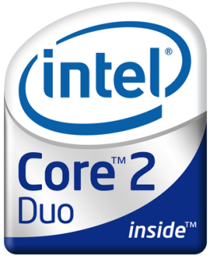
Istniejące architektury 64-bitowe
x86-64 (x64)
Rozwinięte przez AMD jako alternatywa dla IA-64 HP i Intela (AMD64)
Athlon 64, Opteron, Sempron, Turion 64, Phenom
Intel zaimplementował jako Intel 64 (początkowo: EM64T, IA-32e)
Pentium 4 (niektóre modele), Pentium D, Xeon, Core 2
VIA: architektura VIA Isaiah
Nazwy x86-64 i x64 są „vendor-neutral”
Notes:
Najbardziej popularną istniejącą architekturą 64-bitową jest x86-64 (x64). Została rozwinięta przez AMD i zaimplementowana przez Intel, stąd nazwy firmowe: AMD64, Intel 64. x86-64 i x64 są nazwami niezależnymi od producentów. Najbardziej popularnymi procesorami w tej architekturze są m.in. Athlon, Sempron, Core 2 (w odmianach Solo, Duo, Quad, Extreme), Xeon.

Slide 62
Istniejące architektury 64-bitowe
x86-64 (x64)
Nadzbiór x86 – można uruchamiać programy napisane pod systemy 32-bitowe
Marginalne znaczenie segmentacji
Bity ochrony NX/XD
Windows
XP Professional x64 Edition, Server 2003 SP1, Vista
Przestrzeń adresowa do 8 TB
Koniec kompatybilności z 16-bitowym DOS/Windows
Linux
Obsługiwane od 2.4, w pełni od 2.6
Przestrzeń adresowa do 128 TB
Notes:
Architektura x64 pozwala zachować kompatybilność z architekturą x86, dlatego przy wsparciu systemu operacyjnego można na niej uruchamiać programy 32-bitowe. Wiele komputerów jest dziś wręcz sprzedawanych z systemami 32-bitowymi, które nie pozwalają na wykorzystanie nowych możliwości. W tej architekturze segmentacja nie pełni istotnej roli, jest zachowana tylko dla kompatybilności, a metody ochrony są wykorzystane w stronicowaniu.

Slide 63
Istniejące architektury 64-bitowe
Itanium (IA-64)
Początki w HP, potem rozwijane w Intel
Predykcja skoków w kompilatorze, nie w procesorze
Explicitly Parallel Instruction Computing
Dzięki temu procesor wykonuje do 6 instrukcji w cyklu
Dobre dla skomplikowanych obliczeń, dużych baz danych
Windows Server 2003, 2008
Linux: Debian, Red Hat, Gentoo
Notes:
IA-64 to inna architektura, zaimplementowana w procesorach Itanium Intela. Jest przeznaczona głównie dla zastosowań serwerowych, stąd brak na nią wielu wersji systemów. IA-64 pozwala na większą kontrolę wykonania programu przez kompilator.

Slide 64
Istniejące architektury 64-bitowe
Alpha
Przedstawione przez DEC w 1992
Compaq (1998), Intel (2001)
RISC, 64-bit
„Architektura na ćwierć wieku”
Wszystkie operacje na 64 bitach
Brak trybu 32-bit
Przeznaczenie: zarówno superkomputery, jak komputery osobiste
Już w 1992 do 200 MHz (Pentium w 1993 tylko 60 MHz)
Programy na UNIX i VMS (Virtual Memory System)
Superskalarność
7-stopniowy pipelining
Wycofywane na rzecz IA-64
W 2003 dwa najszybsze superkomputery używały Alphy
Windows NT
Linux: Debian, Gentoo, CentOS
Notes:
Alpha to architektura w pełni 64-bitowa, charakteryzująca się czystym podejściem RISC. Nie ma trybu 32-bitowego, wszystkie operacje są przeprowadzana na 64 bitach. Miała być przeznaczona zarówno na superkomputery, jak i do użytku osobistego. Mimo że jeszcze niedawno największe superkomputery używały Alphy, technologia ta zostaje wycofywana na rzecz Itanium.

Slide 65
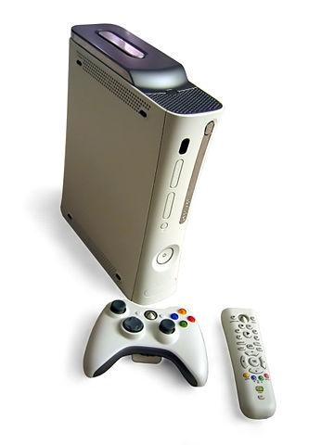
Istniejące architektury 64-bitowe
Inne architektury
Power ISA
POWER 6, PowerPC 970, Xenon (Xbox 360)
Cell Broadband Engine w PS3
SPARC V9
Sun, Fujitsu
z/Architecture
MIPS64
PA-RISC 2.0 (HP)
Notes:
Istnieją jeszcze inne architektury 64-bitowe, wykorzystywane m.in. w konsolach gier oraz w superkomputerach i zastosowaniach serwerowych.
Źródło grafiki: http://commons.wikimedia.org/wiki/Image:Xbox_360_white_background_2.jpg

Slide 66
Problemy
64-bitowe systemy wymagają 64-bitowych sterowników
Część hardware'u nadal jest bezużyteczna
Jest już lepiej, ale...
Potrzeba 64-bitowych aplikacji
Systemy potrafią emulować architekturę 32-bitową
Emulacja możliwa na poziomie aplikacji użytkownika
Ale wtedy brak wykorzystania możliwości
Programy zajmują więcej pamięci
„Spuchnięte” wskaźniki
Notes:
Przejście z systemu 32- na 64-bitowy nie zawsze odbywa się bezproblemowo. Występuje szereg problemów, które mogą się przytrafić przy tej operacji. Najpoważniejszym jest brak wielu sterowników, stąd często np. stary skaner staje się bezużyteczny po przejściu na 64 bity. Potrzebne są też 64-bitowe wersje aplikacji i choć wiele programów istnieje w wersji 64-bitowej, nadal występują problemy z niektórymi z nich, m.in. Flashem i Javą.

Slide 67
64-bitowe modele danych
 | short | int | long | long long | wskaźnik
LP64 | 16 | 32 | 64 | 64 | 64
ILP64 | 16 | 64 | 64 | 64 | 64
SILP64 | 64 | 64 | 64 | 64 | 64
LLP64 | 16 | 32 | 32 | 64 | 64
LP64 – Linux, Mac OS X, Solaris, FreeBSD
LLP64 – Windows (Visual C++)
Notes:
Po skompilowaniu programu na system 64-bitowy wskaźniki zwiększają swoją objętość do 64 bitów. Istnieje kilka modeli danych, różniących się rozmiarami innych typów danych. Najczęściej wykorzystywane są modele LP64 i LLP64.

Slide 68
64-bitowe modele danych
int i;
long l;
i = l;
int *ptr;
int i;
ptr = (int *) i;
unsigned int i, *ptr;
i = (unsigned) ptr;
ptrdiff_t – wynik odejmowania wskaźników
size_t – wynik operatora sizeof
int32_t, uint32_t etc. – liczby o ustalonej liczbie bitów
intptr_t, uintptr_t – liczby, do których można konwertować wskaźniki
operacje na bitach: <<, >>, ~
NULL zamiast (char *) 0
często można użyć int zamiast long
Notes:
Aby aplikacje działały na systemach 64-bitowych, konieczne jest staranne programowanie. Należy szczególnie uważać przy rzutowaniu wskaźników, operacjach na bitach czy podobnych działaniach. Ponieważ typ long zazwyczaj zwiększa swoją objętość, często można go zastąpić zwykłym int’em.

Slide 69
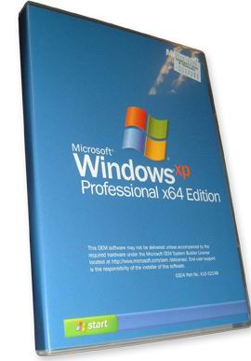
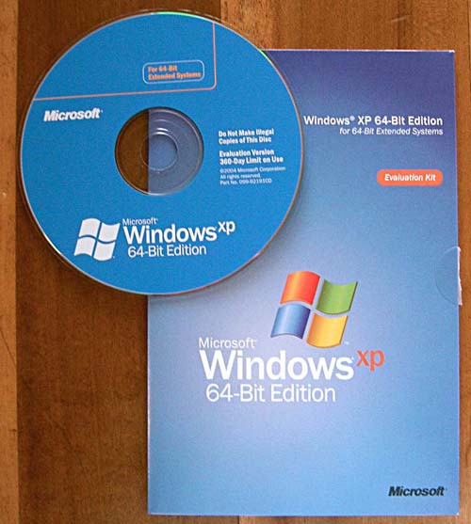
Przykłady 64-bitowych systemów
Windows XP Professional x64 Edition
Na architekturę x86-64
Bardzo mało sterowników
Duże problemy z aplikacjami
Windows XP 64-bit Edition
Na architekturę IA-64
Mało aplikacji
Notes:
Pierwsze wersje systemu Windows przeznaczone na architektury 64-bitowe to wersje Windows XP. Powstały dwie edycje, obie stwarzają wiele kłopotów z powodu małej liczby sterowników i dużych problemów z aplikacjami. Występują np. kłopoty z Eksploratorem Windows, który nie pozwala na dodawanie wpisów do menu kontekstowego przez archiwizatory typu WinRAR, WinZip.
Źródła grafik:
http://ronald-meteor.blogspot.com/2007/11/all-windows-xp-x64.html
http://ewarez.blogcu.com/windows-xp-64-bit-bootable_13564281.html

Slide 70
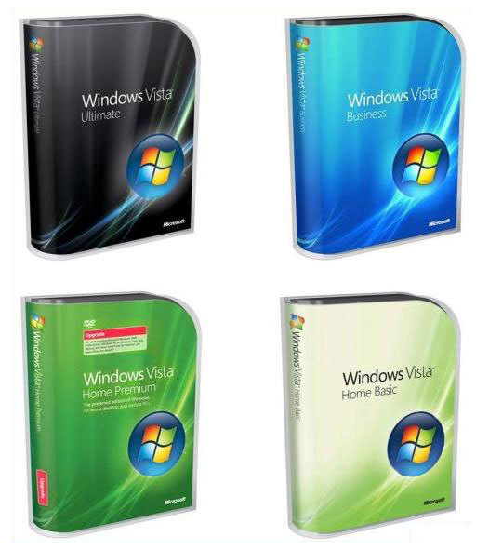
Przykłady 64-bitowych systemów
Windows Vista 64-bit Edition
Odmiany 64-bitowe wszystkich wersji systemu
Dostęp do ponad 128 GB pamięci RAM
Mechanizm ochrony poprawek jądra
Wymagane podpisywania sterowników
Brak obsługi programów 16-bitowych
Obsługa programów 32-bitowych poprzez system WoW64
Dużo programów i sterowników, ale wszystkiego nadal nie ma
Zapychający dysk folder WinSxS (stare wersje bibliotek)
Nie wszystkie aplikacje działają szybciej…
Notes:
Jeśli chcemy używać wersji 64-bitowej Windows, jedynym rozsądnym wyjściem jest Vista, której wszystkie edycje zostały wydane także w tej wersji. Praca z tymi systemami dzięki powstającym sterownikom i aplikacjom jest coraz łatwiejsza i coraz rzadziej występują duże problemy. Przy wielu aplikacjach nie odczujemy jednak znaczących skoków wydajności po przejściu na system 64-bitowy. Jednym z częściej występujących problemów jest też rosnący szybko folder WinSXS, potrafiący ważyć nawet ok. 10 GB.
Źródło grafiki: http://kamilosfilms.blog.onet.pl/2,ID265035828,index.html

Slide 71
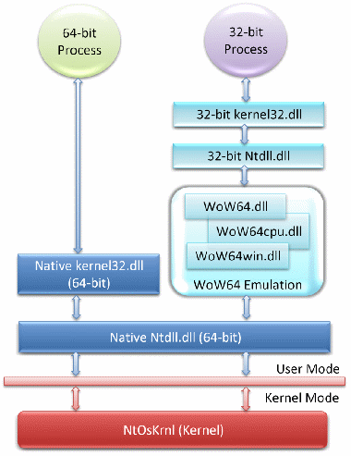
Przykłady 64-bitowych systemów
WoW64
Windows-on-Windows
32-bitowy proces nadal nie ma użytku z pamięci powyżej 4 GB
32-bitowy proces nie załaduje 64-bitowych bibliotek (dlatego IE7 dostarczany jest w dwóch wersjach)
Notes:
Windows-on-Windows 64 to dodatkowa warstwa emulująca system 32-bitowy. Dzięki jego użyciu na 64-bitowej wersji systemu możliwe jest uruchamianie procesów 32-bitowych. Oczywiście nie pozwala to na wykorzystanie możliwości nowej architektury.
Źródło grafiki: http://download.microsoft.com/download/a/f/7/af7777e5-7dcd-4800-8a0a-b18336565f5b/wow64_bestprac.docx

Slide 72
Przykłady 64-bitowych systemów
Nazwa programu | Windows XP Home Edition | Windows XP Professional x64 | Windows Vista x64
ACE Mega CoDecS Pack 6.03 Pro | Tak | Tak | Problematyczny
Adobe Photoshop CS2 | Tak | Problematyczny | Problematyczny
Adobe Reader 8.0 PL | Tak | Tak | Tak
ALLPlayer 3.0 PL | Tak | Problematyczny | Tak
BearShare Lite | Tak | Tak | Problematyczny (błędy w interfejsie)
BestPlayer 1.00 PL | Tak | Tak | Tak
DAEMON Tools 4.09 | Tak | Brak | Brak
październik 2007
Notes:
Tabelka pokazuje problemy z aplikacjami, jakie pojawiają się po instalacji systemu 64-bitowego. Co prawda pochodzi ona z roku 2007, więc część jest już nieaktualna, nadal jednak istnieją programy sprawiające kłopoty pod XP x64 i Vistą x64.

Slide 73
Przykłady 64-bitowych systemów
Dystrybucje Linuksa
Wersja 32- i 64-bitowa na jednej płycie DVD
SUSE, Mandriva, Debian
Wersja 64-bitowa wydana oddzielnie
Fedora, Ubuntu
Notes:
W obecnej chwili znakomita większość dystrybucji Linuksa ma swoje wersje 64-bitowe. Są one dostarczane razem z wersją 32-bitową lub odrębnie.

Slide 74
Przykłady 64-bitowych systemów
x86-64
znakomita większość
brak: Ark, DSL, Knoppix, PCLinuxOS, Slackware, Xandros
IA-64
Debian, Gentoo, Red Hat, SUSE, Ubuntu, CentOS
PPC64
Debian, Gentoo, Red Hat, SUSE, Ubuntu, Fedora
SPARC64
Debian, Gentoo, Ubuntu
Alpha
Debian, Gentoo, CentOS
Notes:
Najbardziej popularna architektura x86-64 doczekała się już wielu dystrybucji i dziś istnieje już tylko niewiele jej nie obsługujących (w ogóle bądź oficjalnie). Inne architektury 64-bitowe mają znacznie mniej dystrybucji, nadal jednak istnieje duży wybór, znacznie większy niż w przypadku Microsoft Windows.
Źródło: http://en.wikipedia.org/wiki/List_of_64-bit_Linux_distributions#Architecture_support

Slide 75
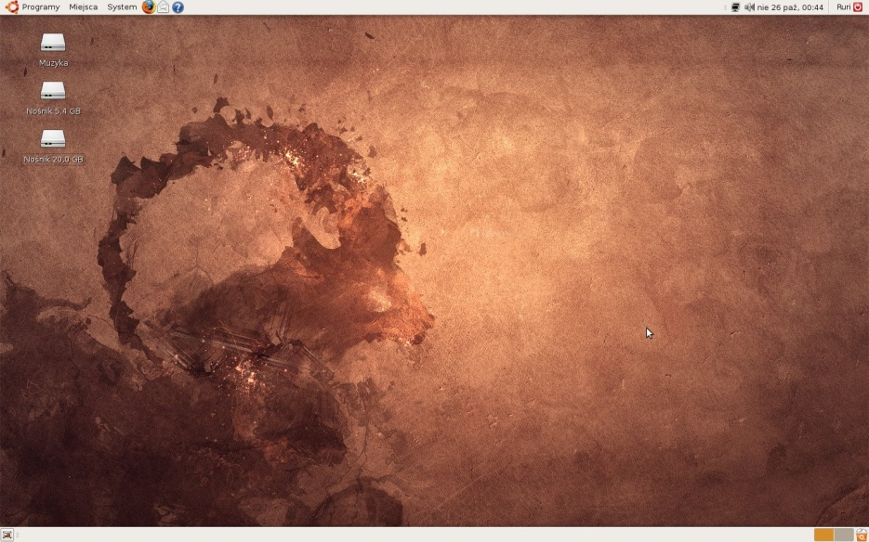
Przykłady 64-bitowych systemów
Ubuntu 8.10 64-bit
Do niedawna wiele problemów z niektórymi aplikacjami
Dziś większość działa bezproblemowo
Wszystko, co potrzebne, w paczkach w64codecs i ubuntu-restricted-extras
Nawet Flash i Java
Ale różnie bywa, wiele zależy od sprzętu
Wielka baza paczek .deb w repozytoriach Debiana
Notes:
Według recenzji pod adresem http://czytelnia.ubuntu.pl/index.php/2008/10/28/ubuntu-810-rc-64-bit-kontra-ruri-7705-alpha-31-bit-wrazenia-z-instalacji/ (stamtąd też grafika) najnowsza wersja 64-bitowa Ubuntu sprawia coraz mniej kłopotów. Pod Linuksem większość używanych aplikacji ma już swoje wersje 64-bitowe, a poprzez wsparcie społeczności rozwiązywane są także problemy z bardziej „opornymi” programami.

Slide 76
Ciekawostki
Problem roku 2038
Czas w komputerach = liczba sekund od 01.01.1970, 00:00
32 bity wystarczą tylko na daty do 19.01.2038, 03:14
Systemy 128-bitowe?
Raczej jeszcze długo nie będą potrzebne
„Era 128 bitów” = 7. generacja konsoli
128 bitów to chwyt marketingowy
Procesory nadal 32- lub 64-bitowe, ale występują operacje na 128 bitach
Notes:
Przeżyliśmy „problem roku 2000”, następne takie wydarzenie będzie miało miejsce w roku 2038. Przyczyną tego jest format przechowywania czasu w komputerach. Na systemach 32-bitowych wówczas czas „cofnie się” do roku 1901. Zapewne systemy te będą już nieliczne, więc problem prawdopodobnie będzie istniał przede wszystkim medialnie.
Czy szybko doczekamy się systemów 128-bitowych? Nie zanosi się na to, choć kampanie reklamowe konsoli gier używają liczby 128 bitów w celach marketingowych. Jeśli będziemy przechodzić na systemy 128-bitowe, to prawdopodobnie nie ze względu na ograniczenia techniczne, lecz znów (tak jak np. przy przejściu z 16 na 32 bity) ze względu na potrzebę operowania na większych danych.
Źródło animacji: http://commons.wikimedia.org/wiki/Image:Year_2038_problem.gif

Slide 77
Dziękujemy za uwagę! ☺
Czy są jakieś pytania?

Slide 78
Bibliografia
Wieloprzetwarzanie
http://pl.wikipedia.org/wiki/Prawo_Moore%27a
http://pl.wikipedia.org/wiki/Playstation_3
http://bravo.ce.uniroma2.it/techreps/sprgtv_tr001.pdf
http://www.embedded-control-europe.com/c_ece_knowhow/719/ecedec05p32.pdf
http://rainbow.mimuw.edu.pl/SO/Projekt04-05/temat4-g5/
http://www.kernel-traffic.org/kernel-traffic/topics/Hyperthreading.html
http://pl.wikipedia.org/wiki/Prawo_Amdahla
http://www.tomshardware.pl/cpu/20050509/cual_core_athlon-13.html#opengl

Slide 79
Bibliografia
Wieloprzetwarzanie
http://pl.wikipedia.org/wiki/Prawo_Moore%27a
http://pl.wikipedia.org/wiki/Playstation_3
http://bravo.ce.uniroma2.it/techreps/sprgtv_tr001.pdf
http://www.embedded-control-europe.com/c_ece_knowhow/719/ecedec05p32.pdf
http://rainbow.mimuw.edu.pl/SO/Projekt04-05/temat4-g5/
http://www.kernel-traffic.org/kernel-traffic/topics/Hyperthreading.html
http://pl.wikipedia.org/wiki/Prawo_Amdahla
http://www.tomshardware.pl/cpu/20050509/cual_core_athlon-13.html#opengl

Slide 80
Bibliografia
Architektura 64-bitowa
http://www.unix.org/whitepapers/64bit.html
http://www.ibm.com/developerworks/library/l-port64.html
http://www.pugetsystems.com/articles.php?id=63
http://windowssecrets.com/2008/09/25/03-Dont-go-from-XP-to-Vista-unless-you-go-64-bit
http://arstechnica.com/articles/paedia/cpu/x86-64.ars
http://www.eweek.com/c/a/Security/When-Windows-Goes-All-64Bit/?kc=rss
http://en.wikipedia.org/wiki/Physical_Address_Extension
http://www.start64.com/index.php?option=com_content&task=view&id=100&Itemid=61
http://en.wikipedia.org/wiki/64-bit
http://en.wikipedia.org/wiki/X86-64
http://www.microsoft.com/servers/64bit/overview.mspx
http://support.microsoft.com/kb/946765
http://www.glossar.de/glossar/1frame.htm?http%3A//www.glossar.de/glossar/z_alphachip.htm
http://www.weblearn.hs-bremen.de/risse/RST/assign02/ALPHA/alpha.html
http://czytelnia.ubuntu.pl/index.php/2008/10/28/ubuntu-810-rc-64-bit-kontra-ruri-7705-alpha-31-bit-wrazenia-z-instalacji/
http://www.linuxforums.org/forum/linux-tutorials-howtos-reference-material/69585-should-you-choose-32-bit-64-bit-linux.html
http://www.microsoft.com/whdc/system/platform/64bit/WoW64_bestprac.mspx
http://en.wikipedia.org/wiki/Year_2038_problem

